Slide 1
HI02H02_L01_S01 — वह हँस दिया
Page-by-page review · 25 pages

Slide 2
Overall recommendations & open questions
• {'title': 'HI02H02_L01_S01 · वह हँस दिया — प्रसंग-संकेत से नए शब्दों के अर्थ', 'summary': ["Teaches: working out a NEW word's meaning from nearby clue sentences and from story order.", 'New words: ठोकर, चुप (tutorial demos) · नाला, सहलाया (guided, clues shown) · खंडहर, वरना (practice, no highlight).', "Mini-games: pick the meaning (word underlined, 🔍 clue lines), tap the clue / 'just before' sentence, sort सुराग़ है / नहीं, find the word's thing in the picture.", 'Misconceptions built in: sound-alike distractors (टोकरी, ताला, सहेली, झरना, हरा-भरा खेत) and story-order items.', 'Art: original StoryWeaver illustrations (CC BY 4.0, credited) + 2 generated pictures (टोकरी, ताला). VO: Gemini Kore.', "For SME: खंडहर's weak text clue; distractor choices; आप gate lines vs तुम prompts; EAR-CHECK vo_o_t_jharna, vo_o_t_hansna."]}

Slide 3
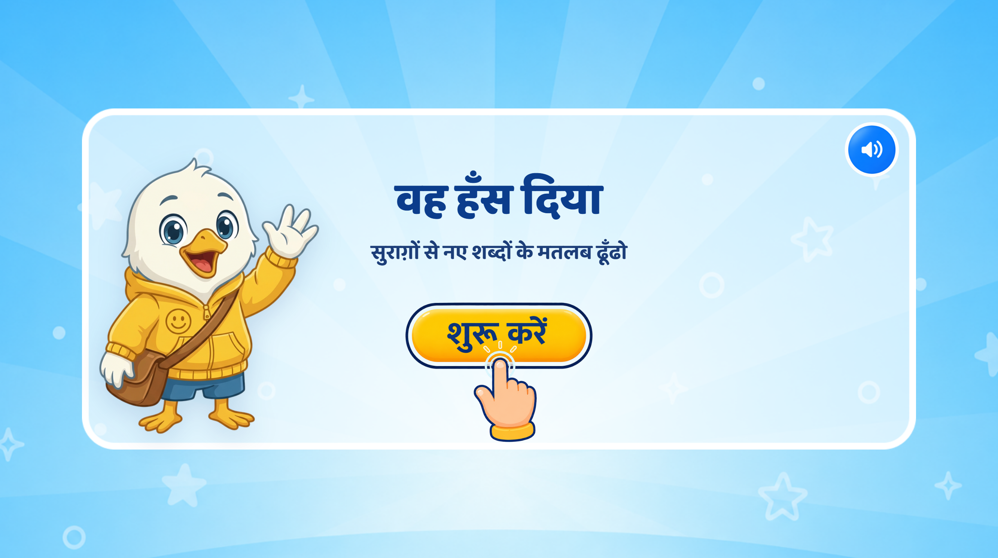
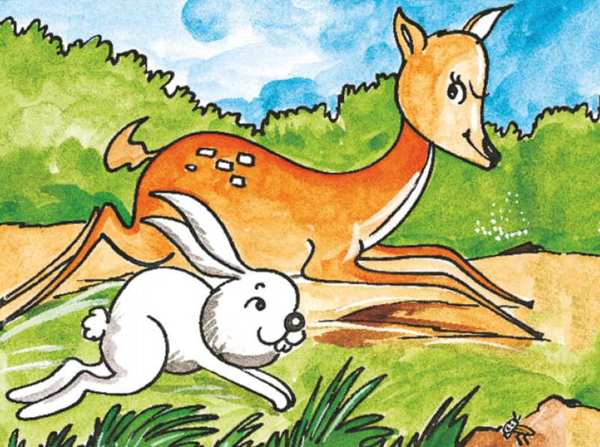
Page 1 · 01_landing.png
Recommendations
Landing — title- वह हँस दिया
Vo- नमस्ते दोस्त, मैं हूँ swiftee, आज हम एक कहानी पढ़ेंगे- वह हँस दिया ।

Slide 4
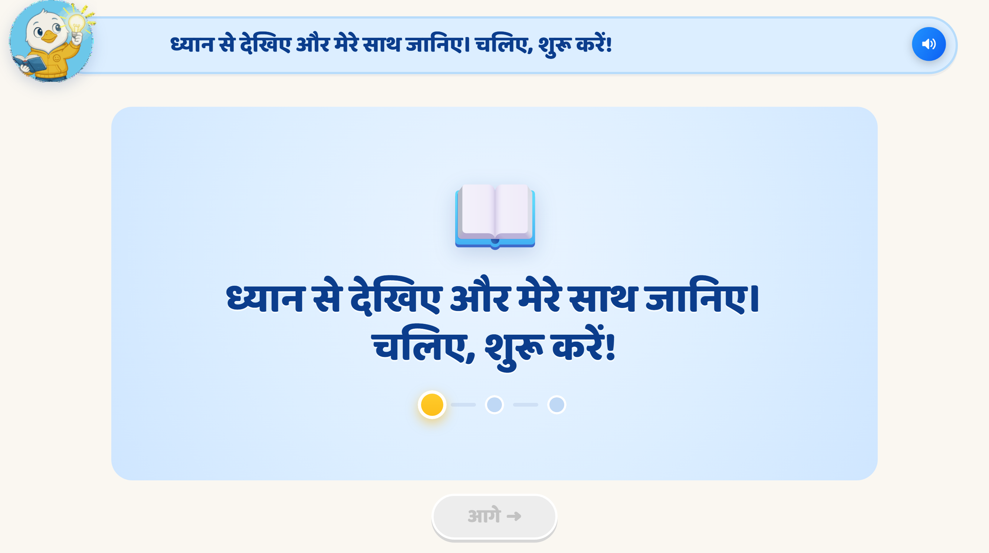
Page 2 · 02_PHASE_TRANSITION.png
Recommendations
• vo- ध्यान से देखिए और मेरे साथ पढ़िए, चलिए शुरू करें ।

Slide 5
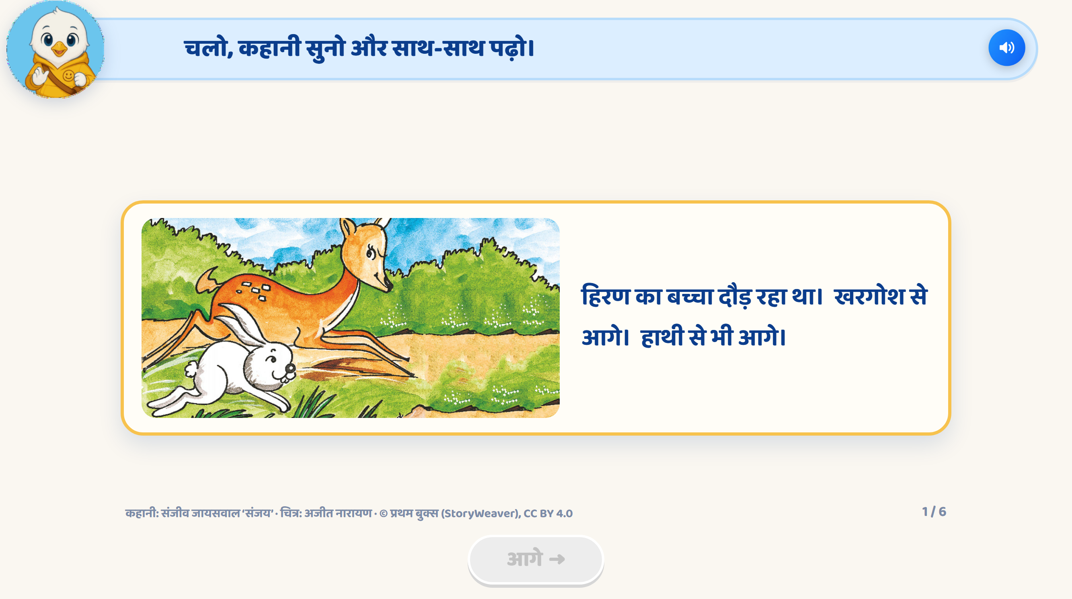
Page 3 · 03_STORY_READALONG.png
Recommendations
•heading text – कहानी पढ़िए
Vo - इस बटन पर टैप कीजिए और वाक्य पढ़िए ।
mic button glow krega, जब बच्चा वाक्य पढ़ेगा तो waves दिखनी चाहिए ।
वाक्य का शब्द एक-एक करके highlight होगा ।
1 sec हर शब्द highlight होने के बाद वाक्य का vo आएगा और वाक्य पूरा होने के बाद आगे का button enable होगा ।
Text on page- हिरण का बच्चा दौड़ रहा था।
Vo- हिरण का बच्चा दौड़ रहा था।
Image- हिरण के बच्चे को दौड़ते हुए दिखाना है ।

Slide 6
Page 3 · 03_STORY_READALONG.png
Recommendations
•heading text – कहानी पढ़िए
Vo - इस बटन पर टैप कीजिए और वाक्य पढ़िए ।
Text on page- वह खरगोश और हाथी से भी आगे निकल गया।
Vo- दौड़ते-दौड़ते वह खरगोश और हाथी से भी आगे निकल गया।
Image- हिरण के बच्चे को खरगोश और हाथी के आगे दौड़ते हुए दिखाना है ।

Slide 7
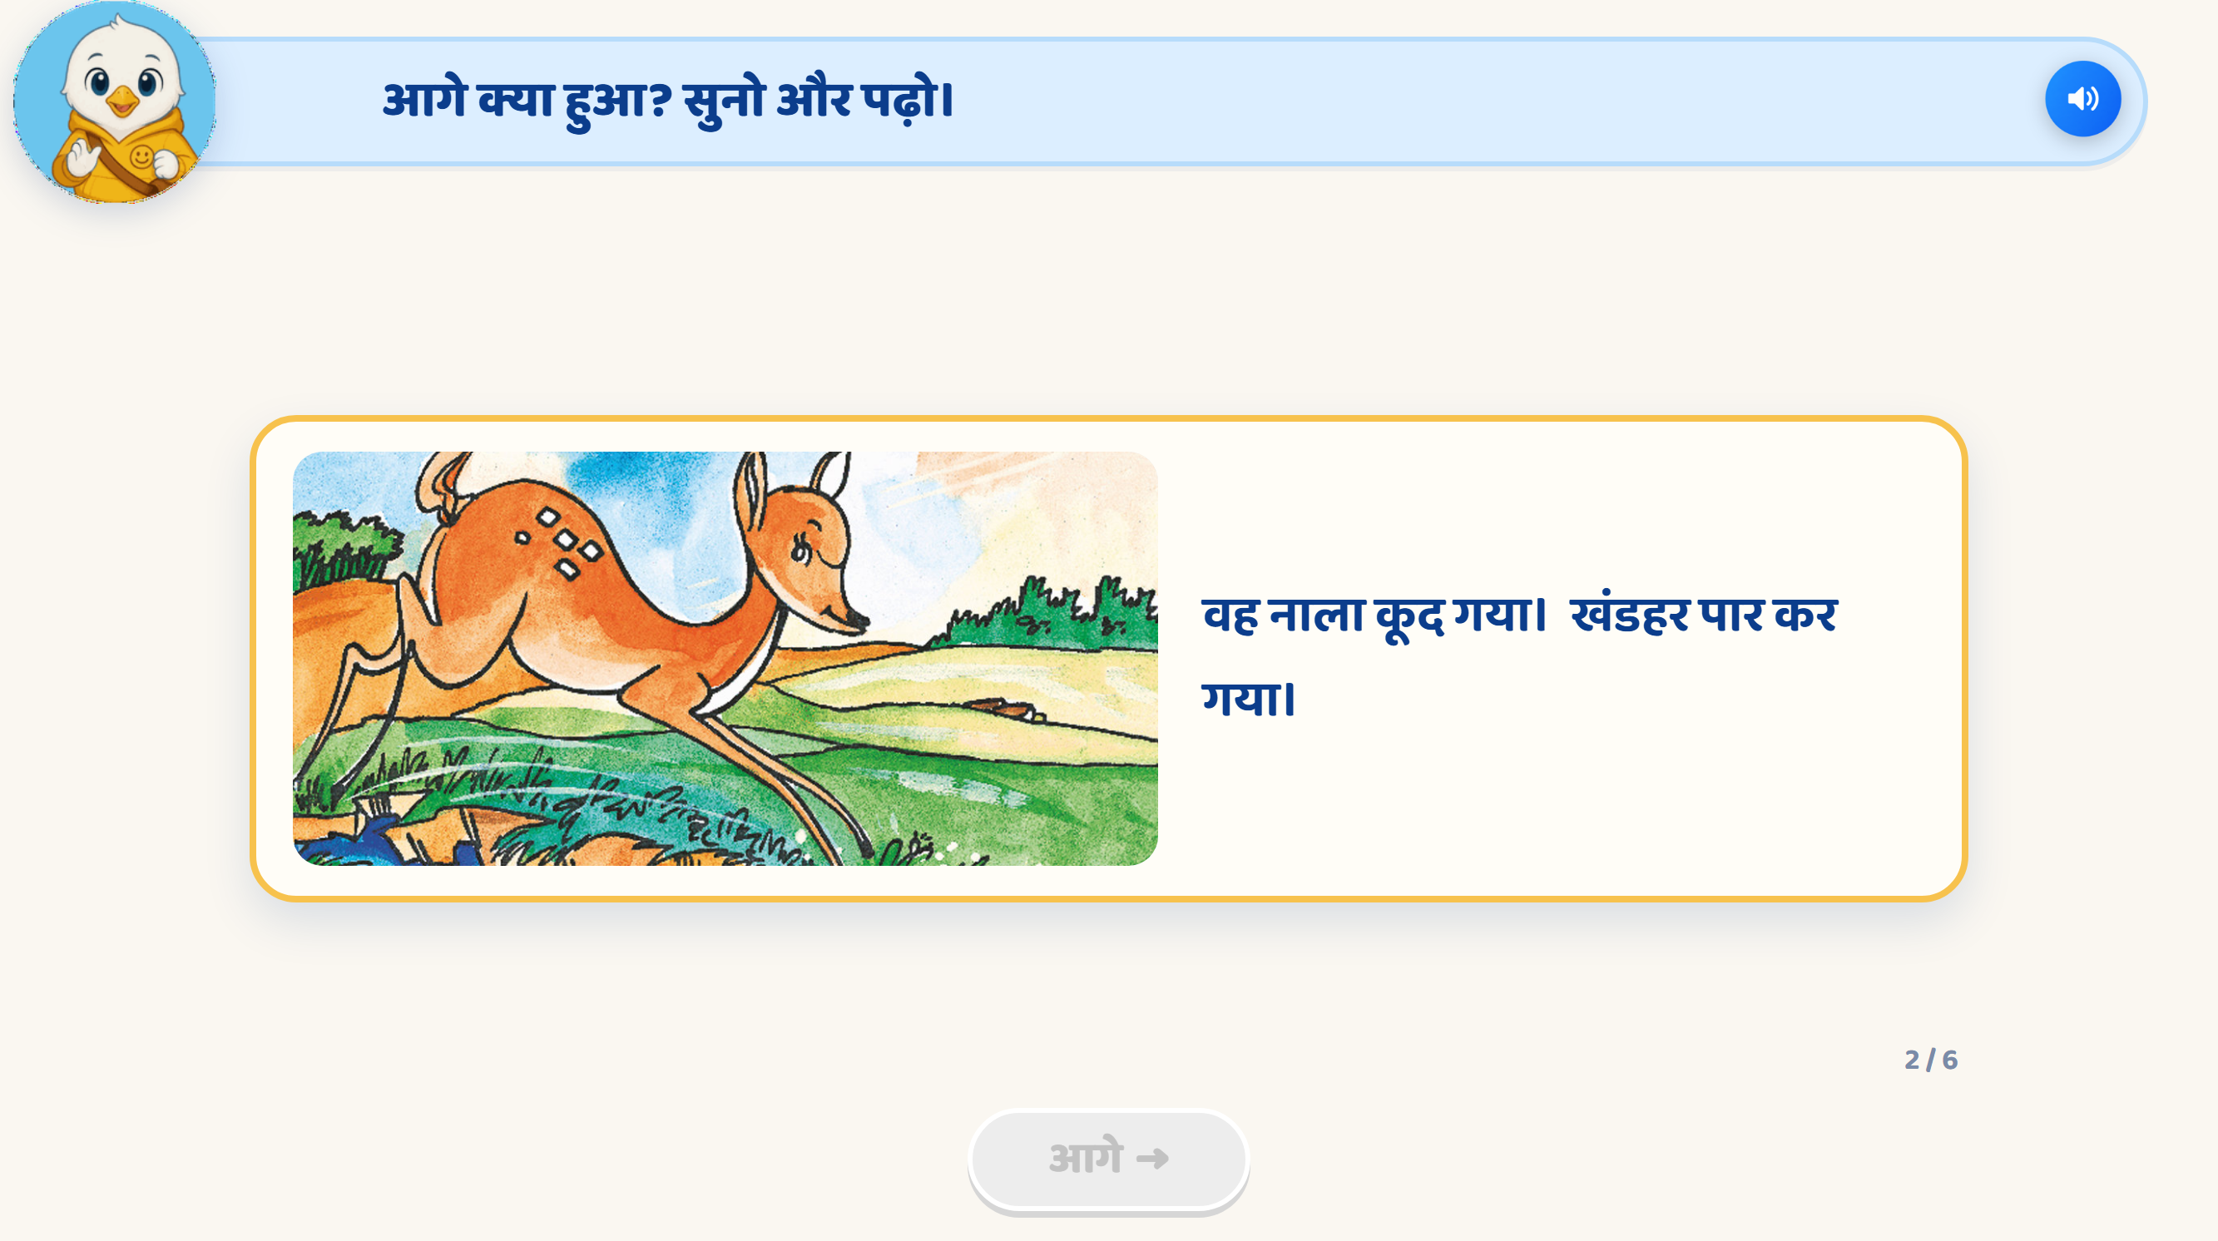
Page 4 · 04_STORY_READALONG.png
Recommendations
• heading text – कहानी पढ़िए
Vo - इस बटन पर टैप कीजिए और वाक्य पढ़िए ।
Text on page- वह नाले के ऊपर से कूद गया।
Vo- वह नाले के ऊपर से कूद गया।
Image- हिरण के बच्चे को छोटी नहर/नाला के ऊपर से कूदते हुए दिखाना है । नाला दूर से बहकर आता हुआ दिखाना है ।

Slide 8
Page 4 · 04_STORY_READALONG.png
Recommendations
• heading text – कहानी पढ़िए
Vo - इस बटन पर टैप कीजिए और वाक्य पढ़िए ।
Text on page- झाड़ियाँ पार कर गया।
Vo- झाड़ियाँ पार कर गया।
Image- हिरण के बच्चे झाड़ियों के ऊपर से कूदते हुए दिखाना है ।

Slide 9
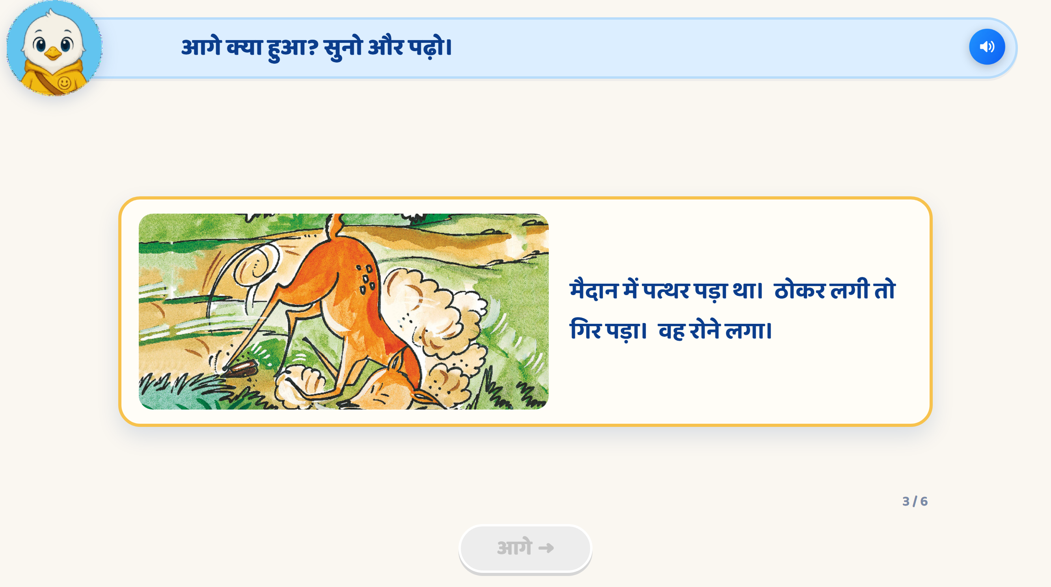
Page 5 · 05_STORY_READALONG.png
Recommendations
• heading text – कहानी पढ़िए
Vo - इस बटन पर टैप कीजिए और वाक्य पढ़िए ।
Text on page- मैदान में एक पत्थर से ठोकर खाकर वह गिर गया ।
Vo- मैदान में एक पत्थर से ठोकर खाकर वह गिर गया ।
Image- मैदान में पत्थर दिखाना है और हिरण को गिरते हुए दिखाना है ।

Slide 10
Page 5 · 05_STORY_READALONG.png
Recommendations
• heading text – कहानी पढ़िए
Vo - इस बटन पर टैप कीजिए और वाक्य पढ़िए ।
Text on page- गिरने के कारण वह फूट-फूटकर रोने लगा ।
Vo- गिरने के कारण वह फूट-फूटकर रोने लगा ।
Image- मैदान में हिरण को ज़ोर से रोते हुए दिखाना है । आँसू हवा में उड़ते हुए दिखा सकते हैं जिससे पता चले कि वह तेज़-तेज़ रो रहा है ।

Slide 11
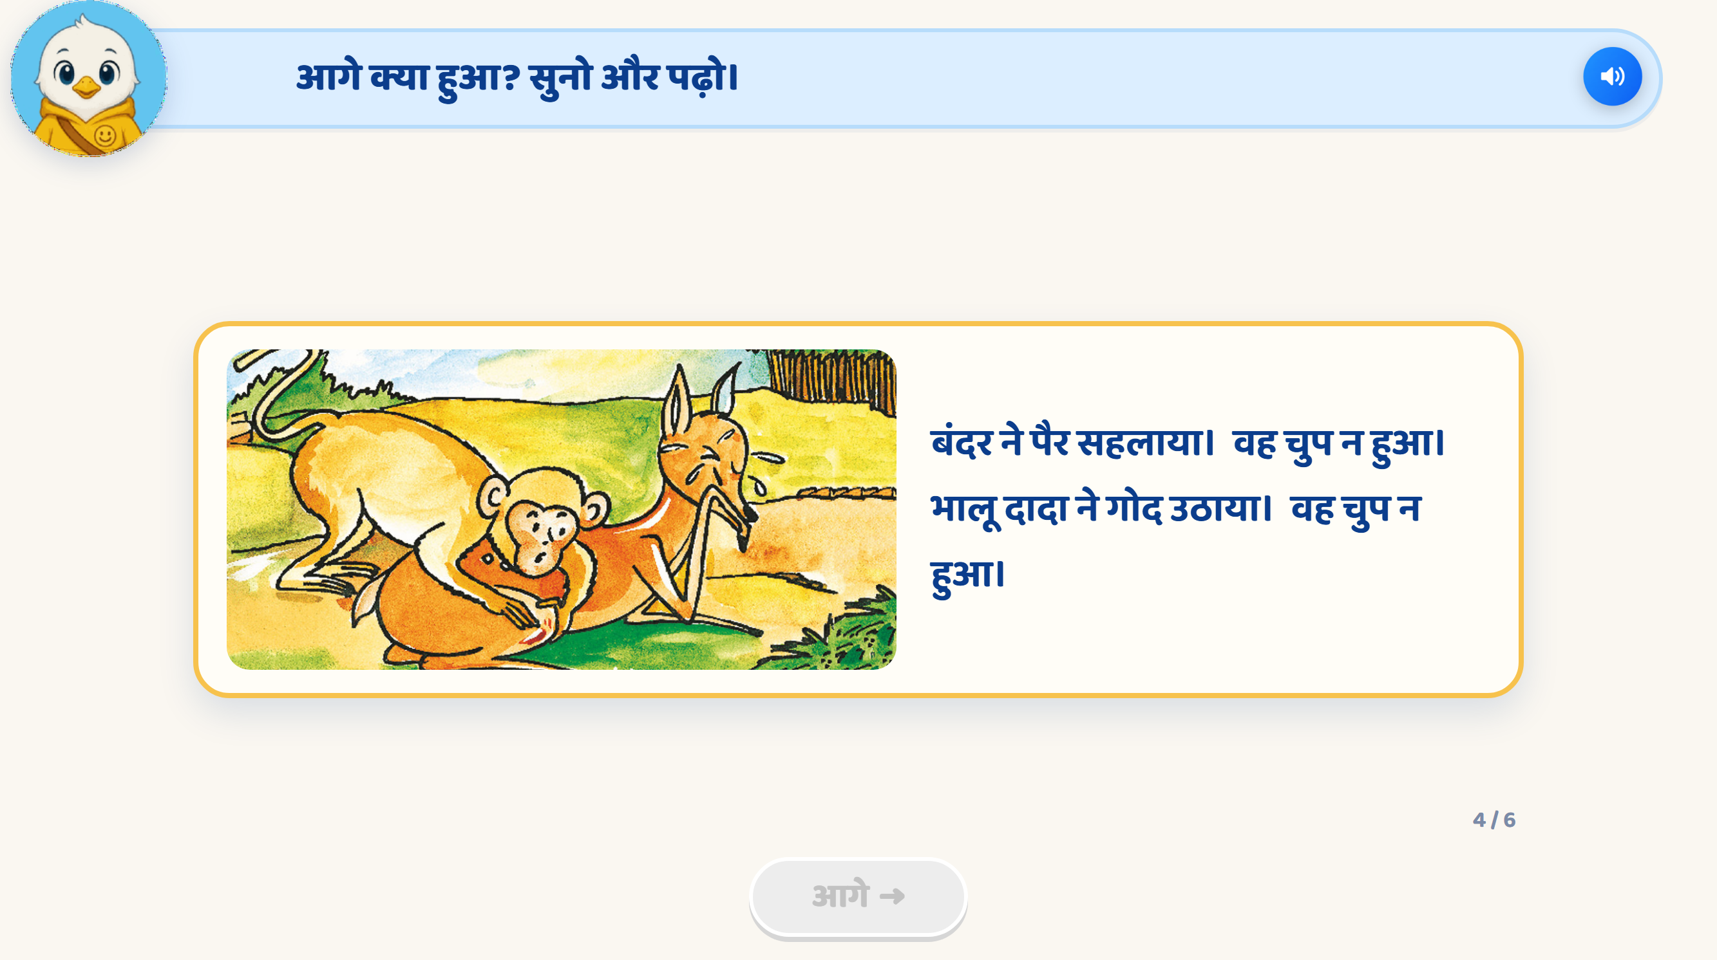
Page 6 · 06_STORY_READALONG.png
Recommendations
• heading text – कहानी पढ़िए
Vo - इस बटन पर टैप कीजिए और वाक्य पढ़िए ।
Text on page- बंदर ने पैर सहलाया, पर वह चुप नहीं हुआ ।
Vo- बंदर ने पैर सहलाया, पर वह चुप नहीं हुआ ।
Image- use reference image

Slide 12
Page 6 · 06_STORY_READALONG.png
Recommendations
• heading text – कहानी पढ़िए
Vo - इस बटन पर टैप कीजिए और वाक्य पढ़िए ।
Text on page- भालू दादा ने गोद में उठाया, पर वह चुप नहीं हुआ ।
Vo- भालू दादा ने गोद में उठाया, पर वह चुप नहीं हुआ ।
Image- भालू की गोद में हिरण को रोता हुआ दिखाना है ।

Slide 13
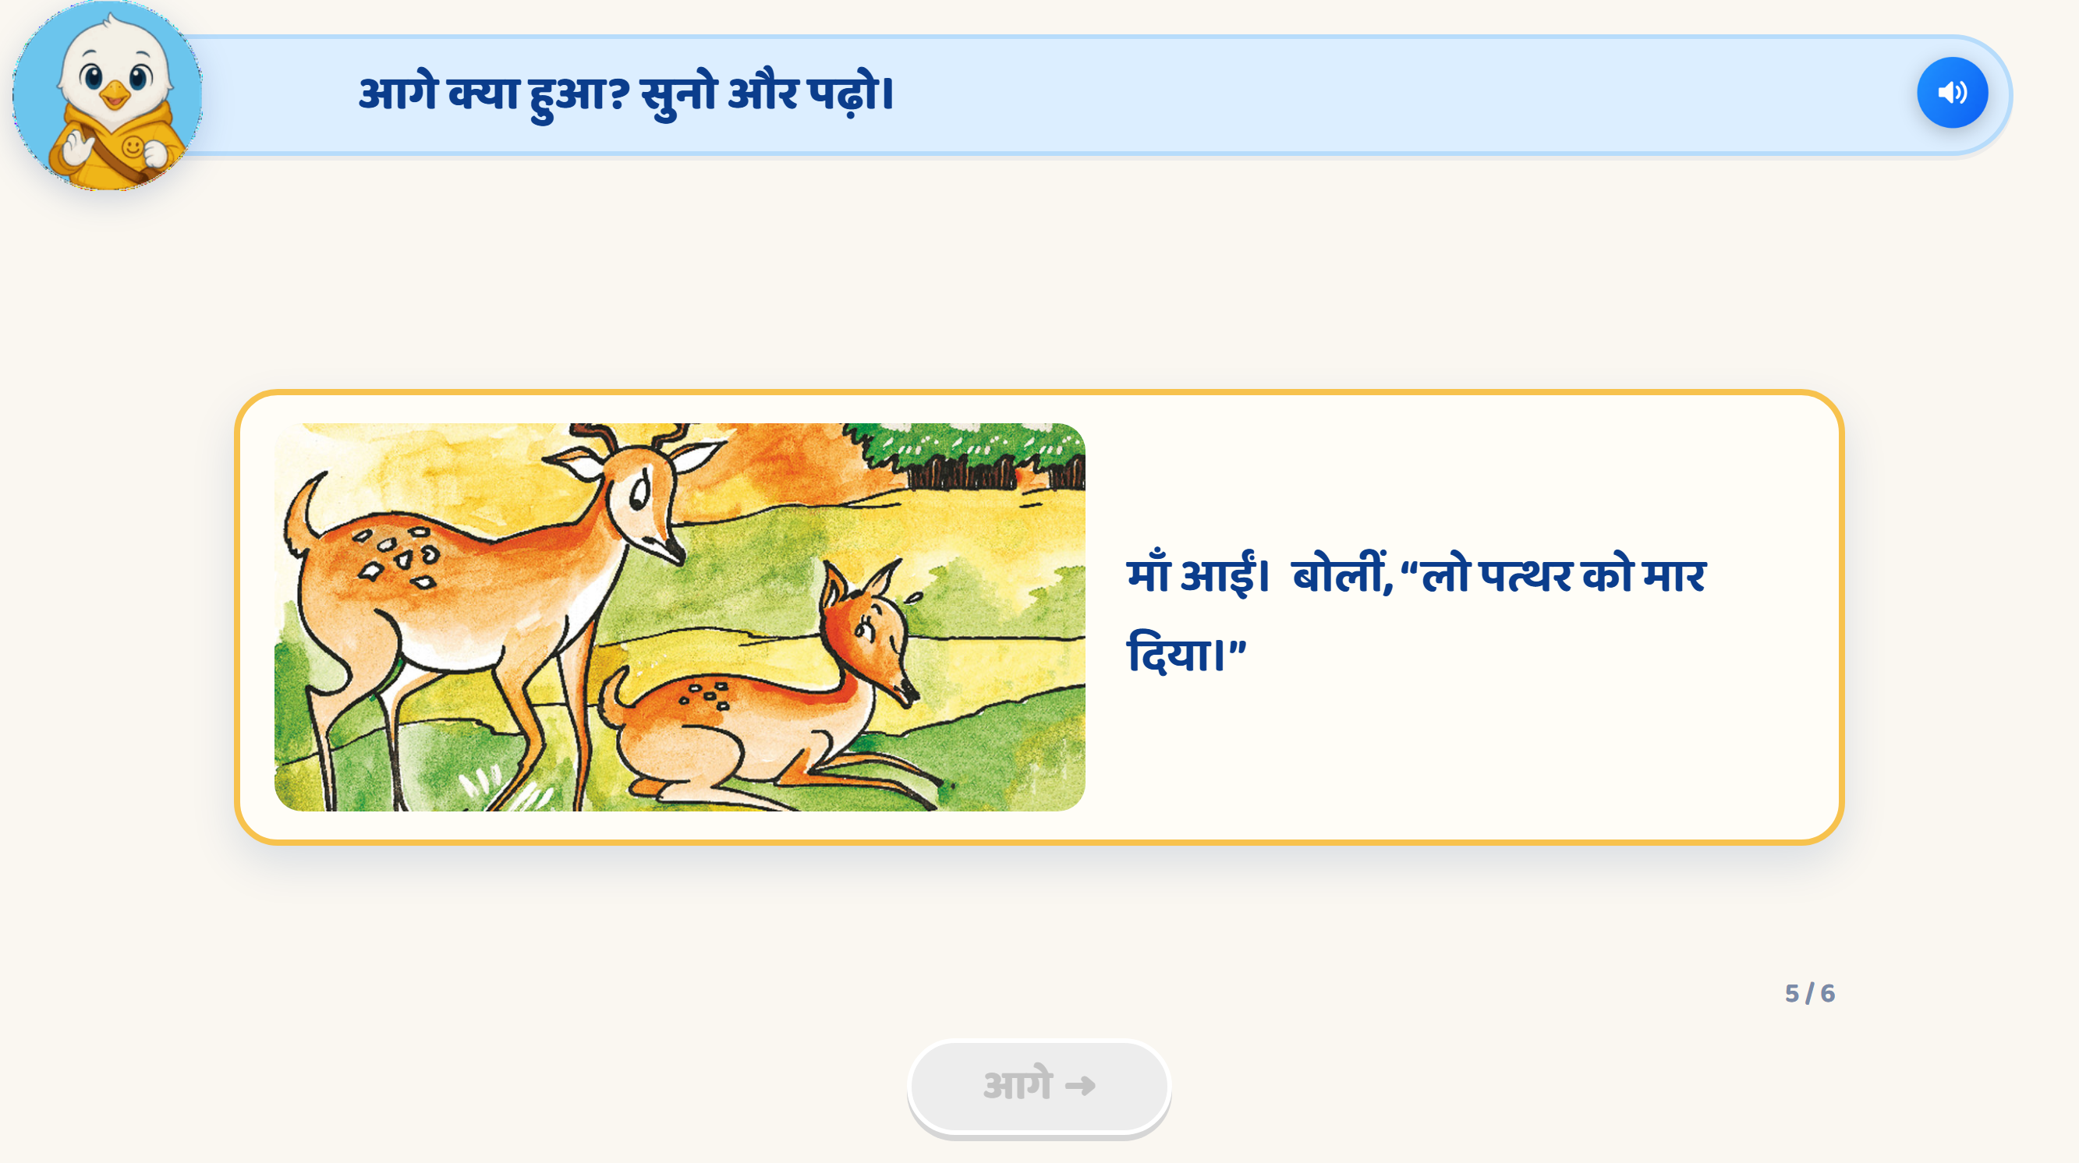
Page 7 · 07_STORY_READALONG.png
Recommendations
heading text – कहानी पढ़िए
Vo - इस बटन पर टैप कीजिए और वाक्य पढ़िए ।
Text on page- माँ आईं और बोलीं, “लो पत्थर को मार दिया।”
Vo- माँ आईं और बोलीं, “लो पत्थर को मार दिया।”
Image- हिरण की माँ को हिरण से बात करते हुए दिखाना है ।

Slide 14
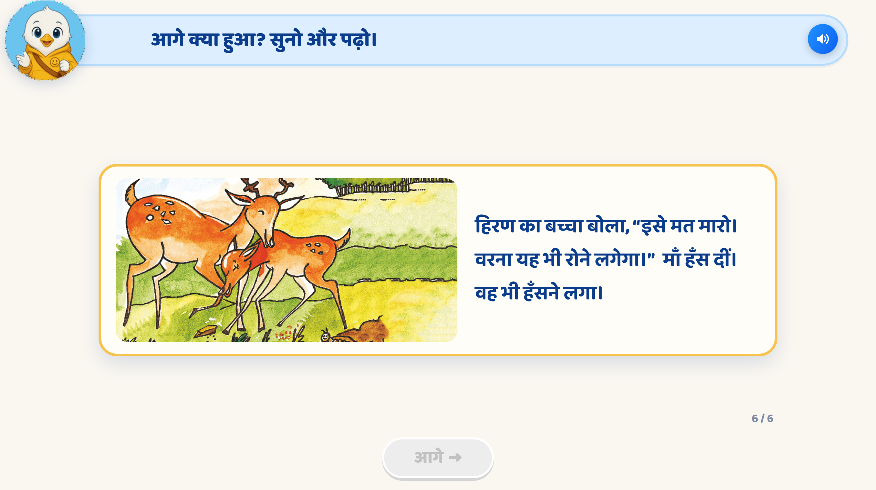
Page 8 · 08_STORY_READALONG.png
Recommendations
• heading text – कहानी पढ़िए
Vo - इस बटन पर टैप कीजिए और वाक्य पढ़िए ।
Text on page- हिरण का बच्चा बोला, “इसे मत मारो। वरना यह भी रोने लगेगा।”
Vo- हिरण का बच्चा बोला, “इसे मत मारो। वरना यह भी रोने लगेगा।”
Image- हिरण को माँ से बात करते हुए दिखाना है ।

Slide 15
Page 8 · 08_STORY_READALONG.png
Recommendations
• heading text – कहानी पढ़िए
Vo - इस बटन पर टैप कीजिए और वाक्य पढ़िए ।
Text on page- माँ हँस दीं, और बच्चा भी हँसने लगा ।
Vo- माँ हँस दीं, और बच्चा भी हँसने लगा ।
Image- use reference image

Slide 16
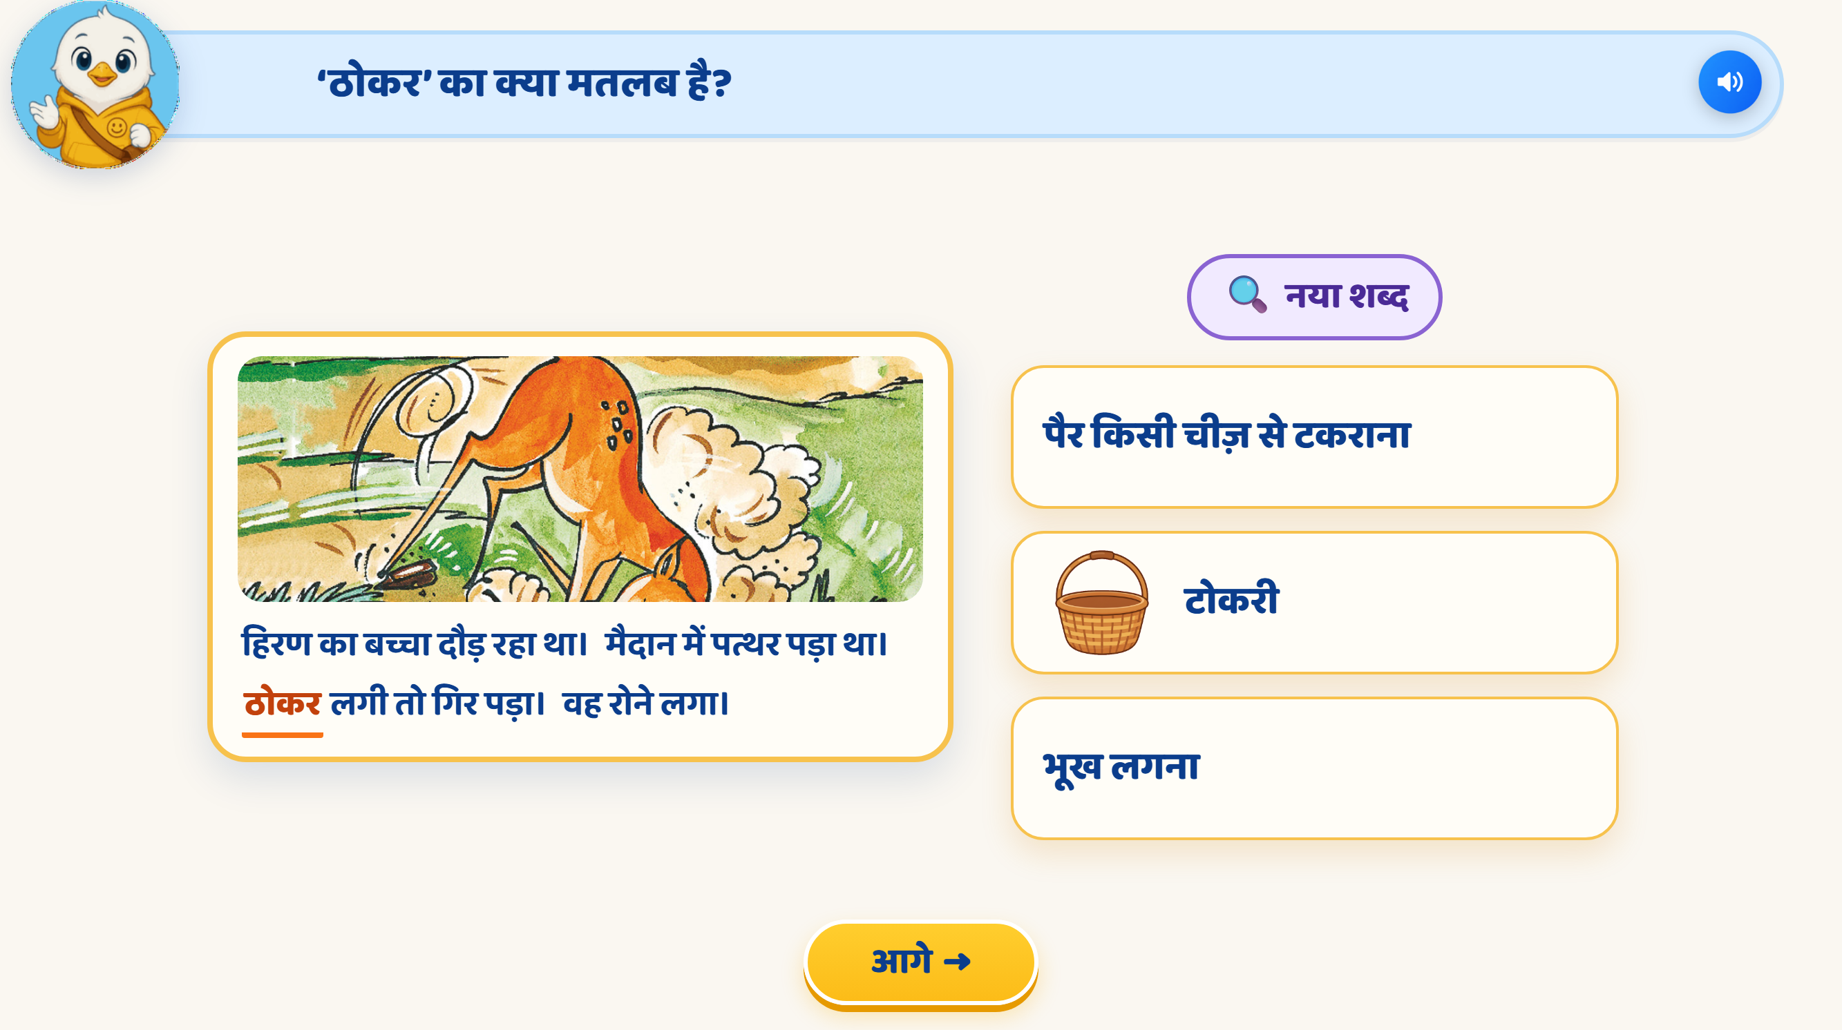
Page 9 · 09_EVIDENCE_QA.png
Recommendations
• text- ठोकर का क्या मतलब है?
Image- हिरण की गिरने वाली image यहाँ आएगी ।
Text - मैदान में एक पत्थर से ठोकर खाकर वह गिर गया । गिरने के कारण वह फूट-फूटकर रोने लगा ।
Vo - कहानी में ठोकर का मतलब नहीं लिखा है, आइए आगे पीछे के वाक्यों से सुराग ढूँढकर इस शब्द का मतलब जानते हैं ।
मैदान में एक पत्थर से ठोकर खाकर वह गिर गया । गिरने के कारण वह फूट-फूटकर रोने लगा ।
इसका मतलब है- हिरण का बच्चा भागते हुए पत्थर से टकराया और गिर गया ।
तो ठोकर का मतलब हुआ पैर किसी चीज़ से टकराना ।
Text- ठोकर- किसी चीज़ से पैर टकराना ।
इस तरह हम आगे-पीछे के वाक्यों से और चित्रों को देखकर शब्दों का मतलब जानने की कोशिश करते हैं ।

Slide 17
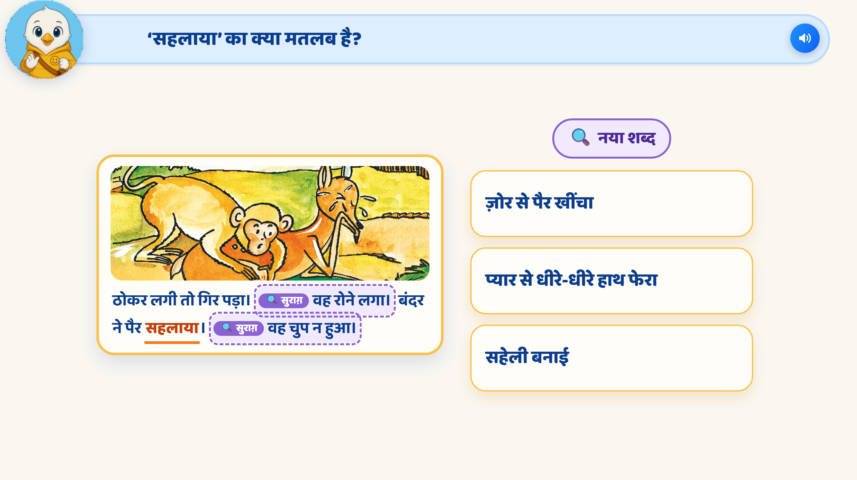
Page 10 · 10_EVIDENCE_QA.png
Recommendations
•text- ‘सहलाया’ का क्या मतलब है?
Vo - ‘सहलाया’ का क्या मतलब है?
आइए आगे पीछे से वाक्य पढ़ें ।
Image- बंदर की हिरण को सहलाने वाली image आएगी ।
Text - गिरने के कारण वह फूट-फूटकर रोने लगा ।
बंदर ने पैर सहलाया, पर वह चुप नहीं हुआ ।
Vo- हिरण का बच्चा रो रहा था, बंदर ने पैर सहलाया पर बच्चा चुप नहीं हुआ ।
इसका मतलब है- बंदर ने हिरण को चुप कराने और पैर को हाथ फेरकर आराम देने की कोशिश की । पर वह चुप नहीं हुआ ।
तो सहलाने का अर्थ हुआ- प्यार से हाथ फेरना ।
सहलाना- प्यार से हाथ फेरना

Slide 18
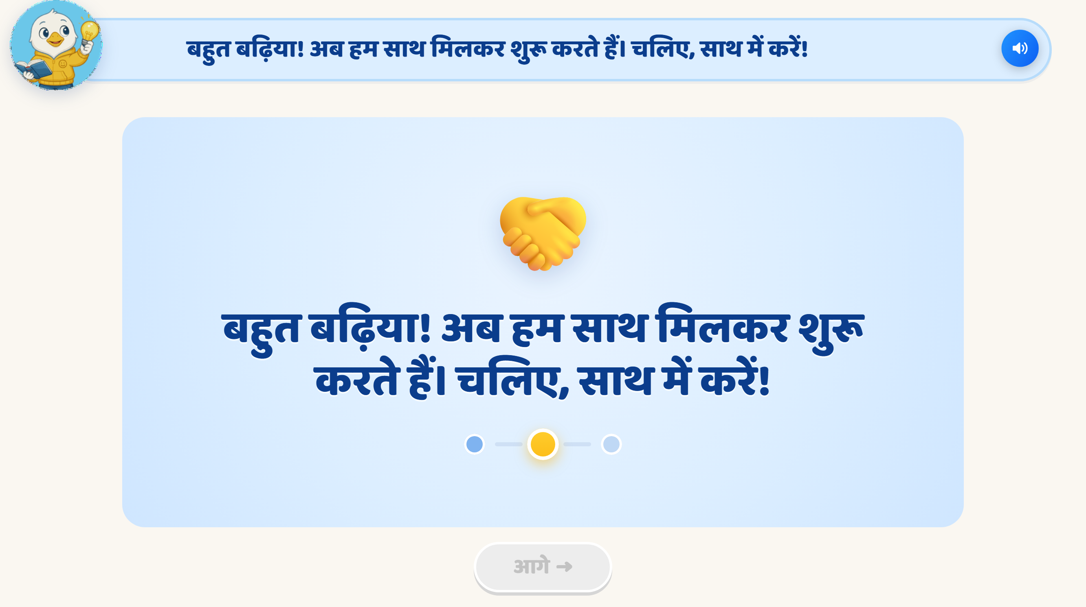
Page 12 · 12_PHASE_TRANSITION.png
Recommendations
• vo- बहुत बढ़िया! अब हम साथ मिलकर शुरू करते हैं। चलिए, साथ में करें ।

Slide 19
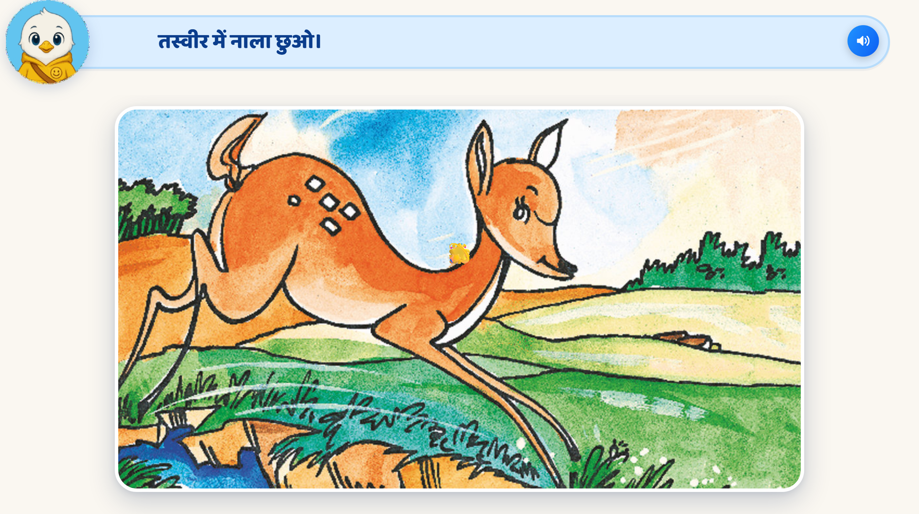
Page 14 · 14_TAP_IN_SCENE.png
Recommendations
• Guided practice
text – चित्र में नाला कहाँ है?
Correct answer- नाले का चित्र
vo – इस चित्र में नाला कहाँ है? चित्र पर टैप करके बताइए ।
Image- बस picture देनी है text के बिना, ऊपर कहानी में जो नाला पार करने वाली image है ।
हिरण, नाला और झाड़ी तीनों की image पर white box बना हुआ आना चाहिए। सही उत्तर टैप करने पर box green हो जाना चाहिए ।
Hint vo-
Hint 1- फिर से कोशिश कीजिए, देखिए नाला कहाँ है?
Hint 2- हिरण, नाला और झाड़ी तीनों की image एक-एक करके glow करेगी ।
Hint 3- नाले का चित्र glow करेगा और बाकी options disable हो जाएंगे ।

Slide 20
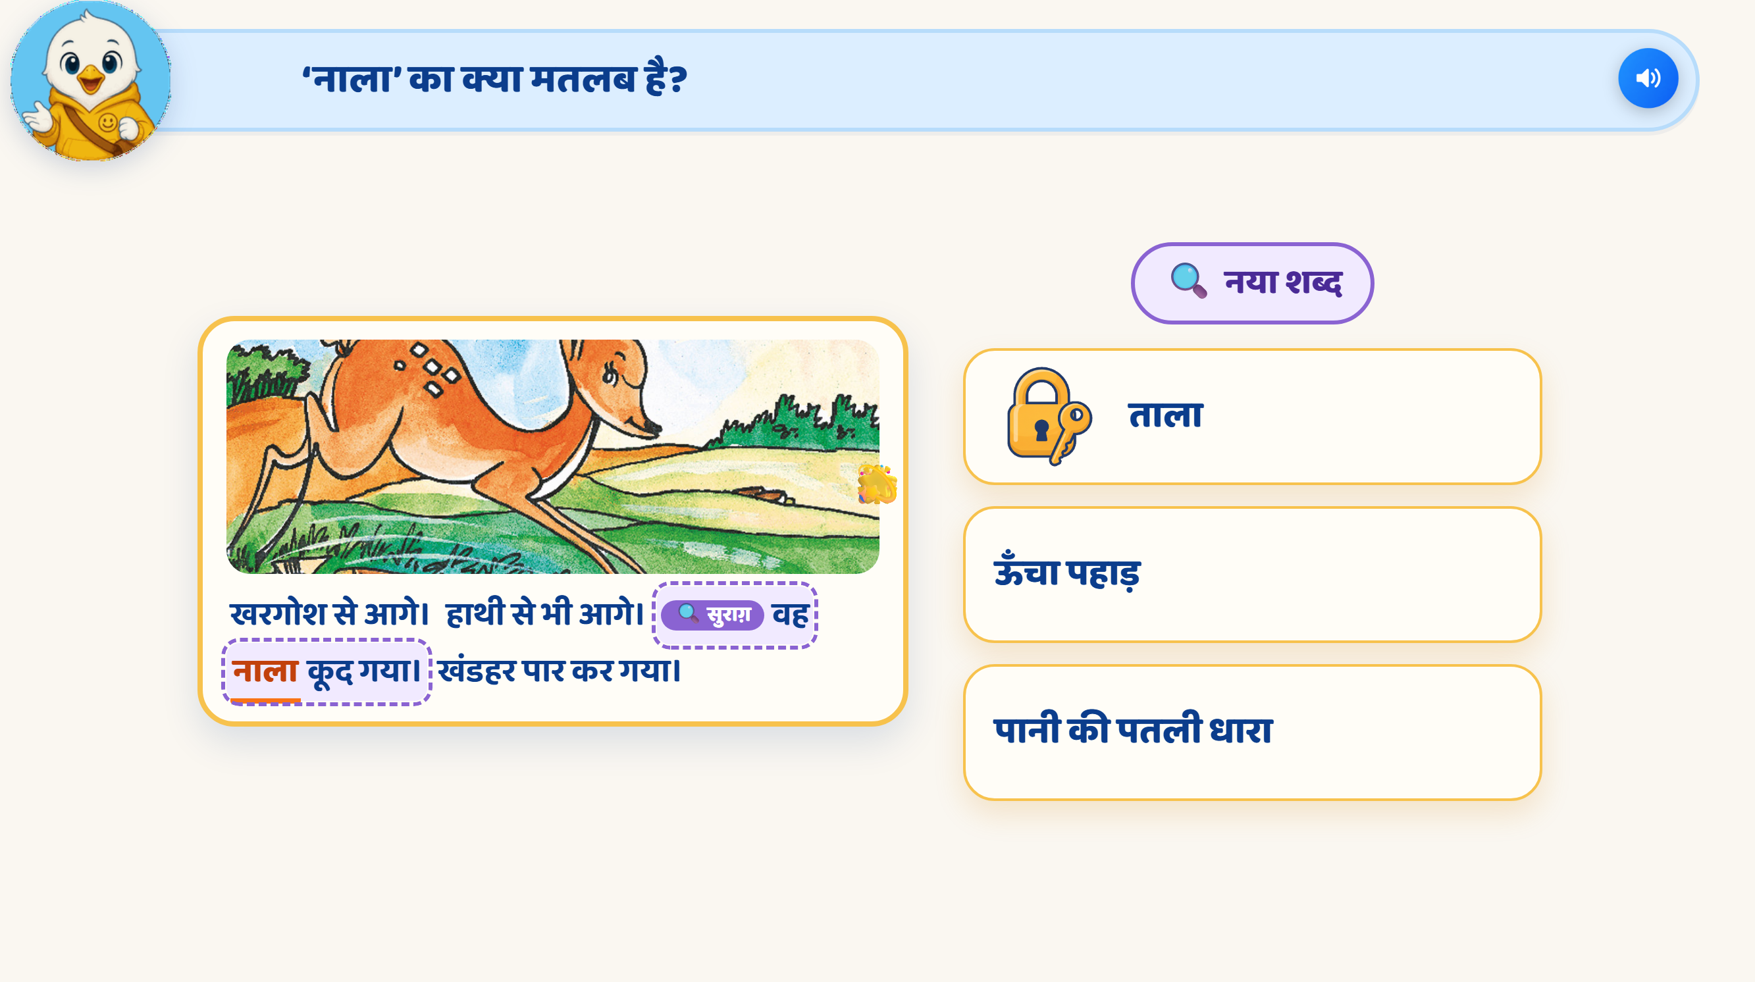
Page 13 · 13_EVIDENCE_QA.png
Recommendations
• Guided practice
text –’कूदना’ का क्या मतलब है?
तेज़ भागना
छलांग लगाना
गिर जाना
Correct answer- छलांग लगाना
Correct answer vo- शाबाश!
vo –
’कूदना’ का क्या मतलब है?
Image- हिरण की नाला पार करते हुए image देनी है ।
text - वह खरगोश और हाथी से भी आगे निकल गया। वह नाले के ऊपर से कूद गया।
Hint vo-
Hint 1- फिर से कोशिश कीजिए।शब्द के आगे पीछे के वाक्य पढ़िए । Hint 2- तेज़ भागना
छलांग लगाना
गिर जाना
Hint 3- कूदना का मतलब है, छलांग लगाना । इसपर टैप कीजिए ।

Slide 21
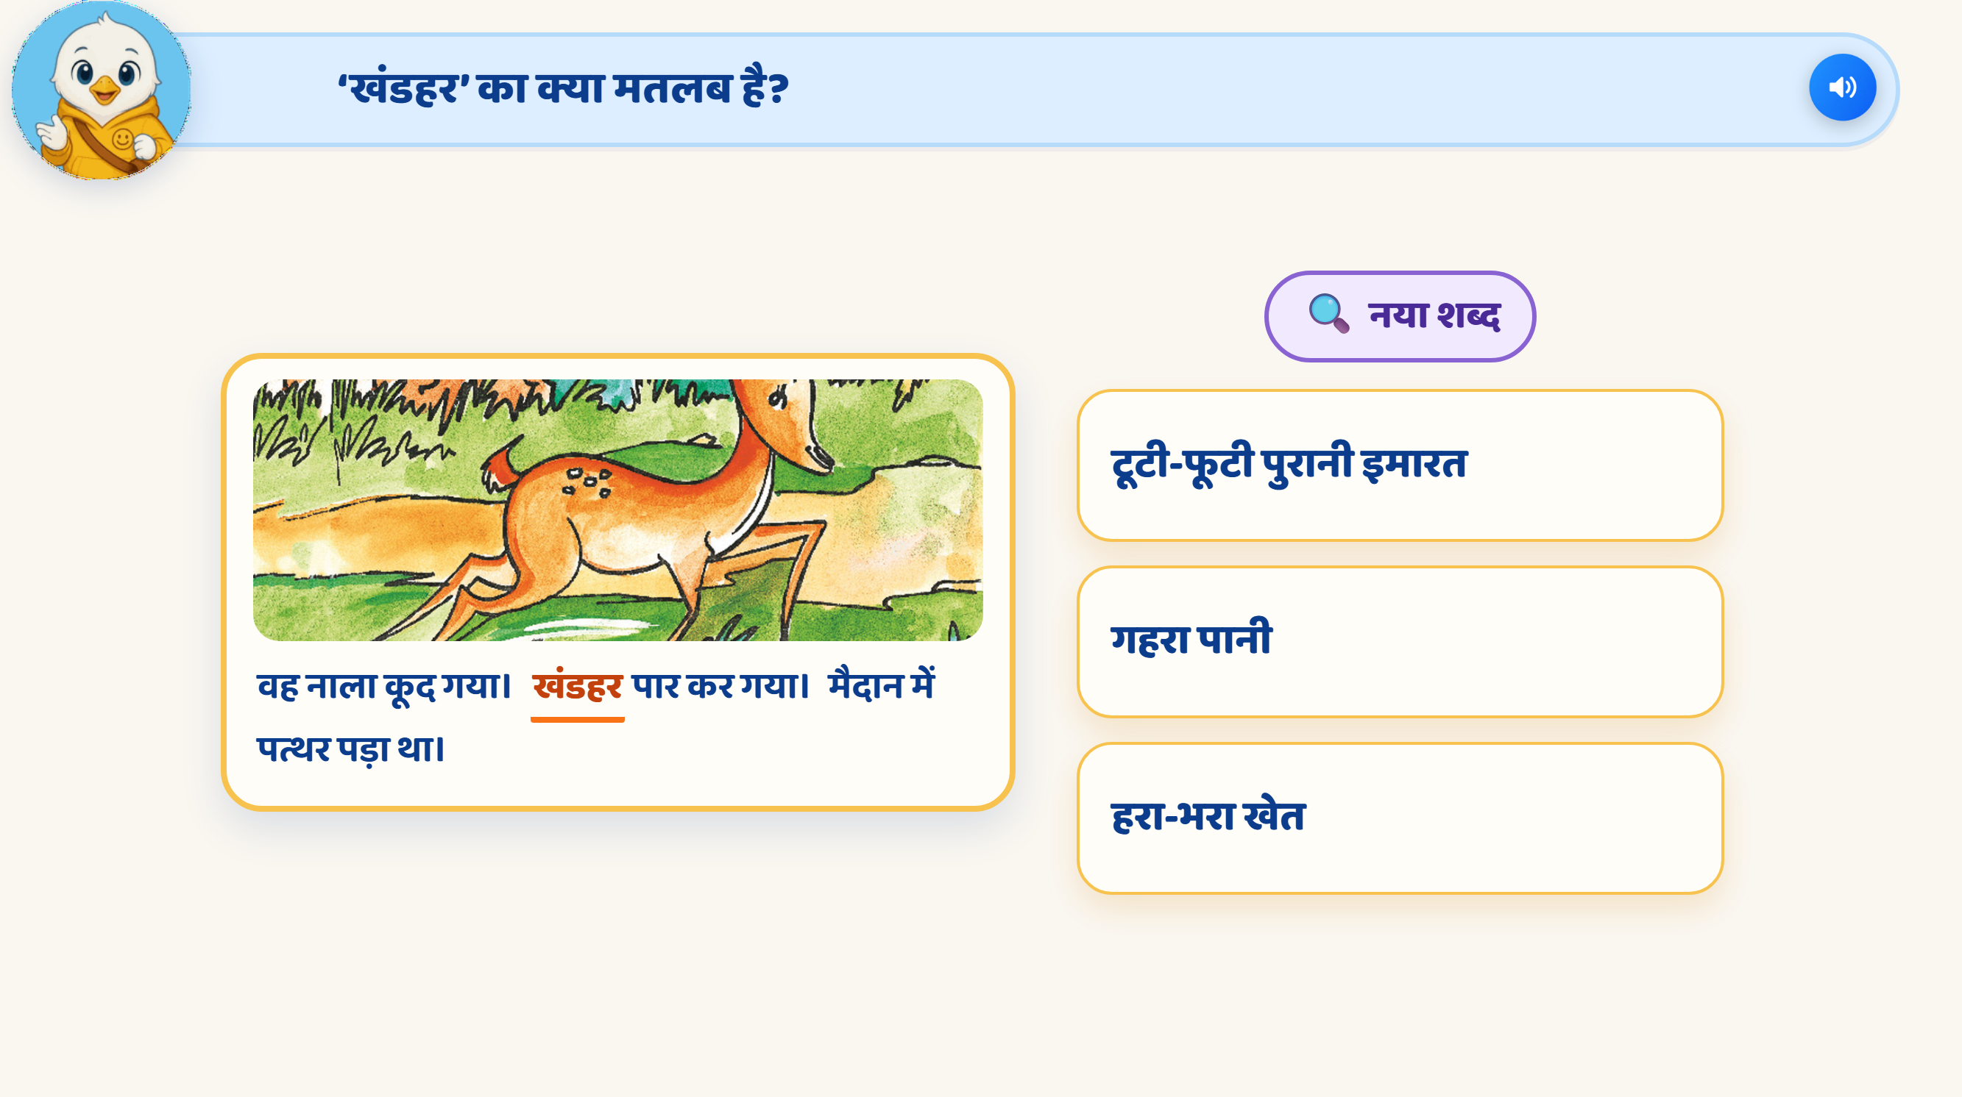
Page 19 · 19_EVIDENCE_QA.png
Recommendations
text –’झाड़ियाँ’ का क्या मतलब है?
झरना
ऊँचा पेड़
छोटे-छोटे पौधे
Correct answer- छोटे-छोटे पौधे
Correct answer vo- शाबाश!
vo –
’झाड़ियाँ’ का क्या मतलब है?
Image- हिरण की झाड़ी पार करते हुए image देनी है ।
text - वह नाले के ऊपर से कूद गया। झाड़ियाँ पार कर गया।
Hint vo-
Hint 1- wiggle
Hint 2- झरना
ऊँचा पेड़
छोटे-छोटे पौधे
Hint 3- झाड़ियाँ का मतलब है, छोटे-छोटे पौधे । इसपर टैप कीजिए ।

Slide 22
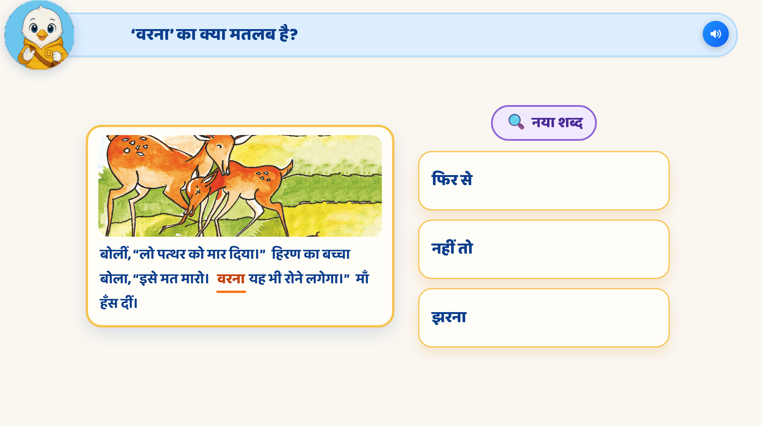
Page 21 · 21_EVIDENCE_QA.png
Recommendations
• text –’वरना’ का क्या मतलब है?
फिर से
नहीं तो
गुस्से से
Correct answer- नहीं तो
Correct answer vo- शाबाश!
vo –
’वरना’ का क्या मतलब है?
Image- हिरण की माँ से बात करते हुए image देनी है ।
text - हिरण का बच्चा बोला, “इसे मत मारो। वरना यह भी रोने लगेगा।”
Hint vo-
Hint 1- wiggle
Hint 2-
फिर से
नहीं तो
गुस्से से
Hint 3- वरना का मतलब है, नहीं तो। इसपर टैप कीजिए ।

Slide 23
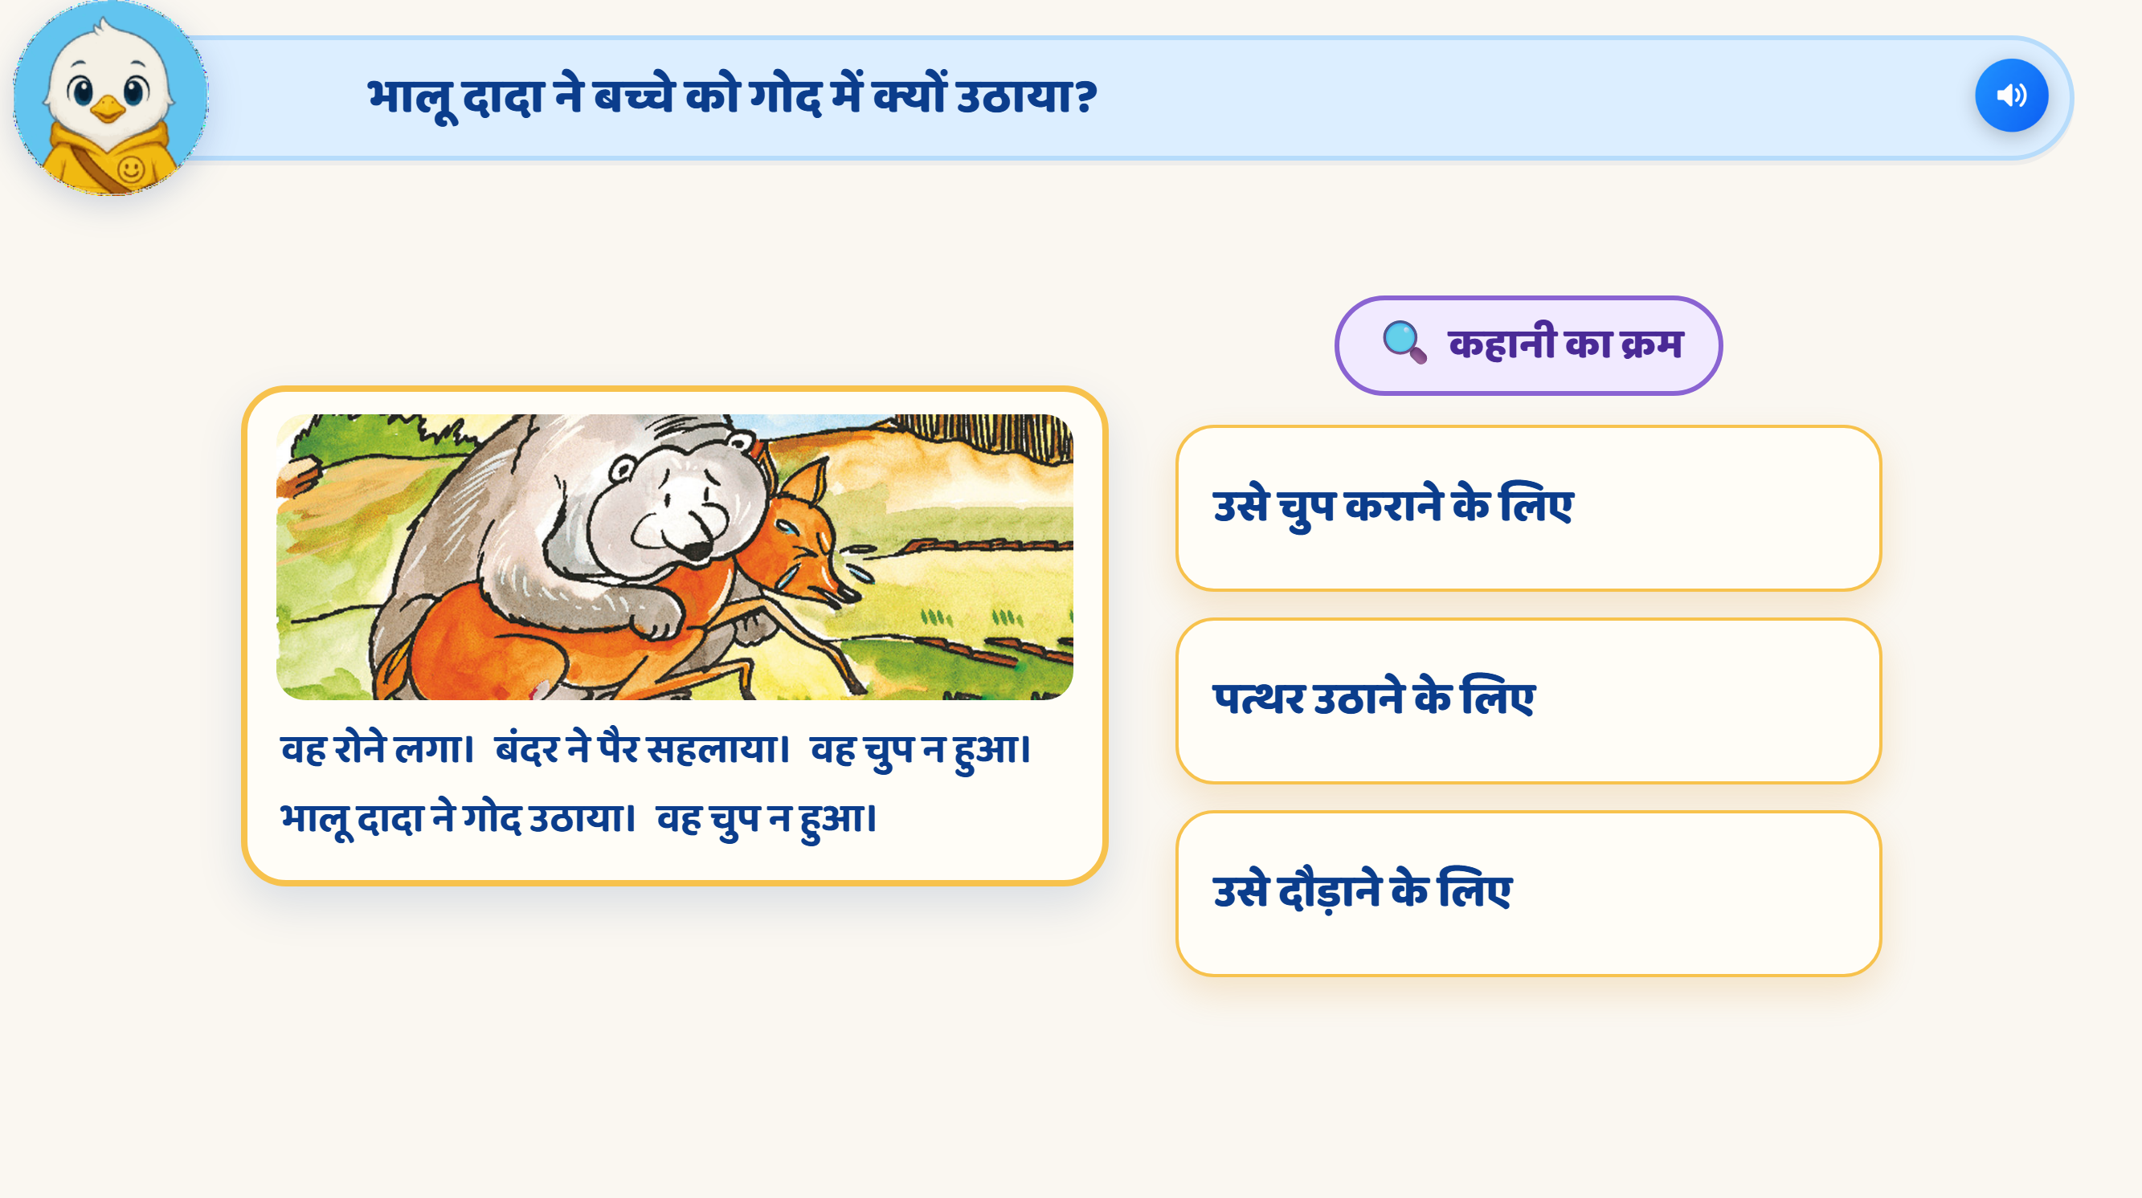
Page 24 · 24_EVIDENCE_QA.png
Recommendations
text –’फूट-फूटकर रोने’ का क्या मतलब है?
फिर से रोने लगा
ज़ोर-ज़ोर से रोने लगा
धीरे-धीरे रोने लगा
Correct answer- ज़ोर-ज़ोर से रोने लगा
Correct answer vo- शाबाश!
vo –
’फूट-फूटकर रोने’ का क्या मतलब है?
Image- हिरण की ज़ोर-ज़ोर से रोती हुई image देनी है ।
•Text on page- गिरने के कारण वह फूट-फूटकर रोने लगा ।
Hint vo-
Hint 1- wiggle
Hint 2-
फिर से
नहीं तो
गुस्से से
Hint 3- वरना का मतलब है, नहीं तो। इसपर टैप कीजिए ।

Slide 24
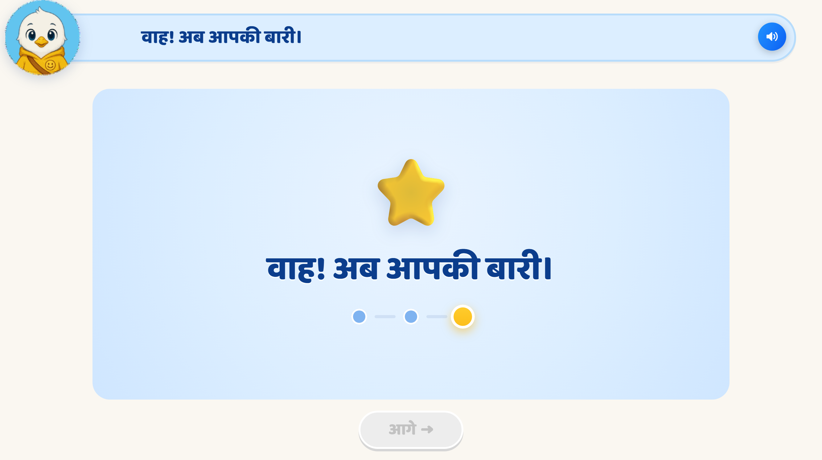
Page 18 · 18_PHASE_TRANSITION.png
Recommendations
• Phase gate 3.

Slide 25
Page 18 · 18_PHASE_TRANSITION.png
Recommendations
Text- शब्द ढूँढिए।
Vo- कहानी में आए शब्दों को पहचानकर इस वर्ग पहेली में ढूँढिए और उनपर गोला लगाइए ।
Vo-
छलांग लगाना
Answer- कूदना
2. किसी चीज़ से पैर टकराना
Answer- ठोकर
3. प्यार से हाथ फेरना
Answer- सहलाना
4. छोटे-छोटे पौधे
Answer- झाड़ियाँ
एक वर्ग पहेली बनानी है जिसमें बच्चे को दिए गए शब्द ढूँढकर उनपर गोला लगाना है । शब्द केवल ऊपर से नीचे या दाएं से बाएं मिलने चाहिए ।
शब्द- कूदना, ठोकर, सहलाना, झाड़ियाँ
Hint 1- wiggle
Hint 2- सही शब्द है कूदना
Hint 3- hand nudge
Hint 1- wiggle
Hint 2- सही शब्द है ठोकर
Hint 3- hand nudge
Hint 1- wiggle
Hint 2- सही शब्द है सहलाना
Hint 3- hand nudge
Hint 1- wiggle
Hint 2- सही शब्द है झाड़ियाँ
Hint 3- hand nudge

Slide 26
Page 18 · 18_PHASE_TRANSITION.png
Recommendations
Text- शब्द ढूँढिए।
Vo- अब कुछ नए शब्दों का अर्थ समझकर, सही शब्द इस वर्ग पहेली में ढूँढिए और उनपर गोला लगाइए ।
Vo-
1. बिना बोले- चुपचाप
2. तेज़ आवाज़- शोर
3. खेती करने वाला- किसान
4. जो पानी बरसाते हैं- बादल
5. जिसमें हम किताबें रखकर स्कूल जाते हैं- बस्ता
6. जो हमें धूप और रोशनी देता है- सूरज
7. दूध देने वाला एक जानवर- बकरी
8. कुतरकर खाने वाला जानवर- गिलहरी
Add image-
एक वर्ग पहेली बनानी है जिसमें बच्चे को दिए गए शब्द ढूँढकर उनपर गोला लगाना है । शब्द केवल ऊपर से नीचे या दाएं से बाएं मिलने चाहिए । हर शब्द का पहला अक्षर highlight करना है ।
शब्द- चुपचाप, शोर, किसान, बादल, बस्ता, सूरज, बकरी, गिलहरी
Hint 1- wiggle
Hint 2- सही शब्द है- चुपचाप
Hint 3- hand nudge
Hint 1- wiggle
Hint 2- सही शब्द है-शोर
Hint 3- hand nudge
Hint 1- wiggle
Hint 2- सही शब्द है- किसान
Hint 3- hand nudge
Hint 1- wiggle
Hint 2- सही शब्द है- बादल
Hint 3- hand nudge
Hint 1- wiggle
Hint 2- सही शब्द है- बस्ता
Hint 3- hand nudge
Hint 1- wiggle
Hint 2- सही शब्द है- सूरज
Hint 3- hand nudge
Hint 1- wiggle
Hint 2- सही शब्द है- बकरी
Hint 3- hand nudge
Hint 1- wiggle
Hint 2- सही शब्द है- गिलहरी
Hint 3- hand nudge

Slide 27
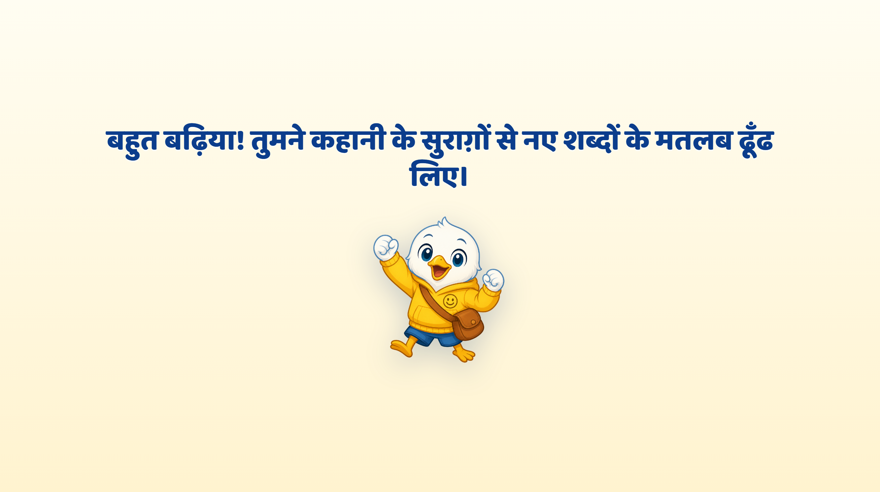
Page 25 · 25_CELEBRATION.png
Recommendations
• Celebration.
शाबाश! आपने कर दिखाया ।

